Slide 1

PETROLsummit
Hotel Olympik - Artemis
Praha
TRENDY VE VÝVOJI VOZOVÉHO PARKU A INFRASTRUKTURY V ČR
Svaz dovozců automobilů
Josef Pokorný
31.10.2024

Slide 2

O SDA - kdo jsme
  Sdružení vzniklé v roce 1994, akreditovaní zástupci značek výrobců vozidel
  Celkem členů 41
  Členů za osobní automobily 22
  Členů za nákladní automobily 9
  Členů za motocykly 10
  Počet zastoupených světových značek 75
Notes:
Čeho se projekt týká?
Definujte cíl tohoto projektu.
Podobá se projektům v minulosti, nebo se jedná o novou záležitost?
Definujte rozsah tohoto projektu.
Jedná se o nezávislý projekt, nebo souvisí s jinými projekty?
* Všimněte si, že tento snímek není nutný pro týdenní schůzky shrnující stav projektu.

Slide 3
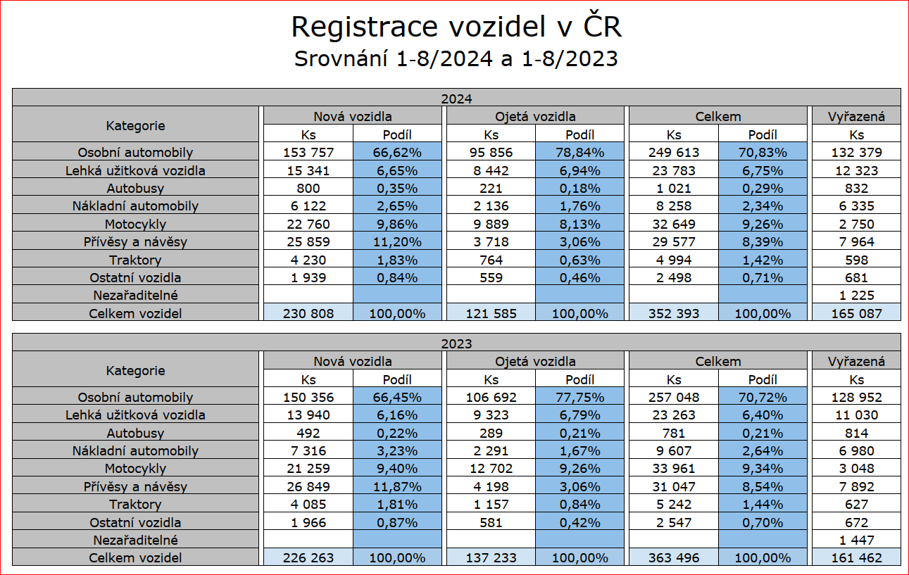
Notes:
Čeho se projekt týká?
Definujte cíl tohoto projektu.
Podobá se projektům v minulosti, nebo se jedná o novou záležitost?
Definujte rozsah tohoto projektu.
Jedná se o nezávislý projekt, nebo souvisí s jinými projekty?
* Všimněte si, že tento snímek není nutný pro týdenní schůzky shrnující stav projektu.

Slide 4
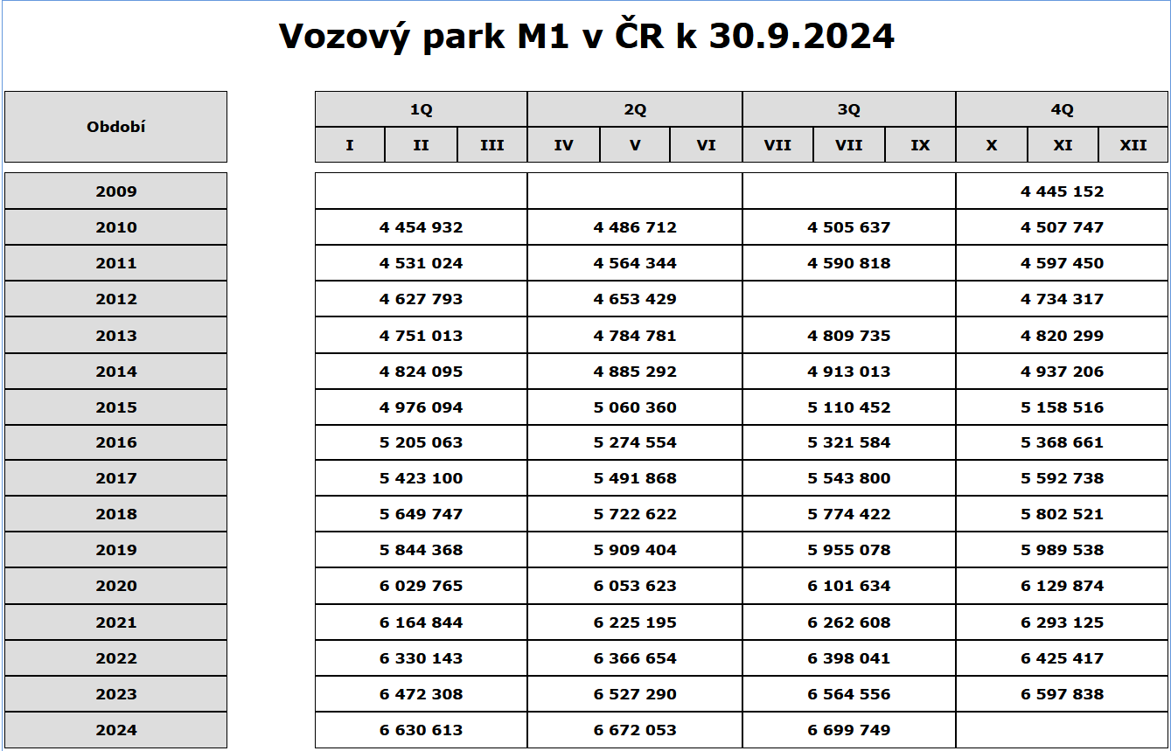
Notes:
Čeho se projekt týká?
Definujte cíl tohoto projektu.
Podobá se projektům v minulosti, nebo se jedná o novou záležitost?
Definujte rozsah tohoto projektu.
Jedná se o nezávislý projekt, nebo souvisí s jinými projekty?
* Všimněte si, že tento snímek není nutný pro týdenní schůzky shrnující stav projektu.

Slide 5
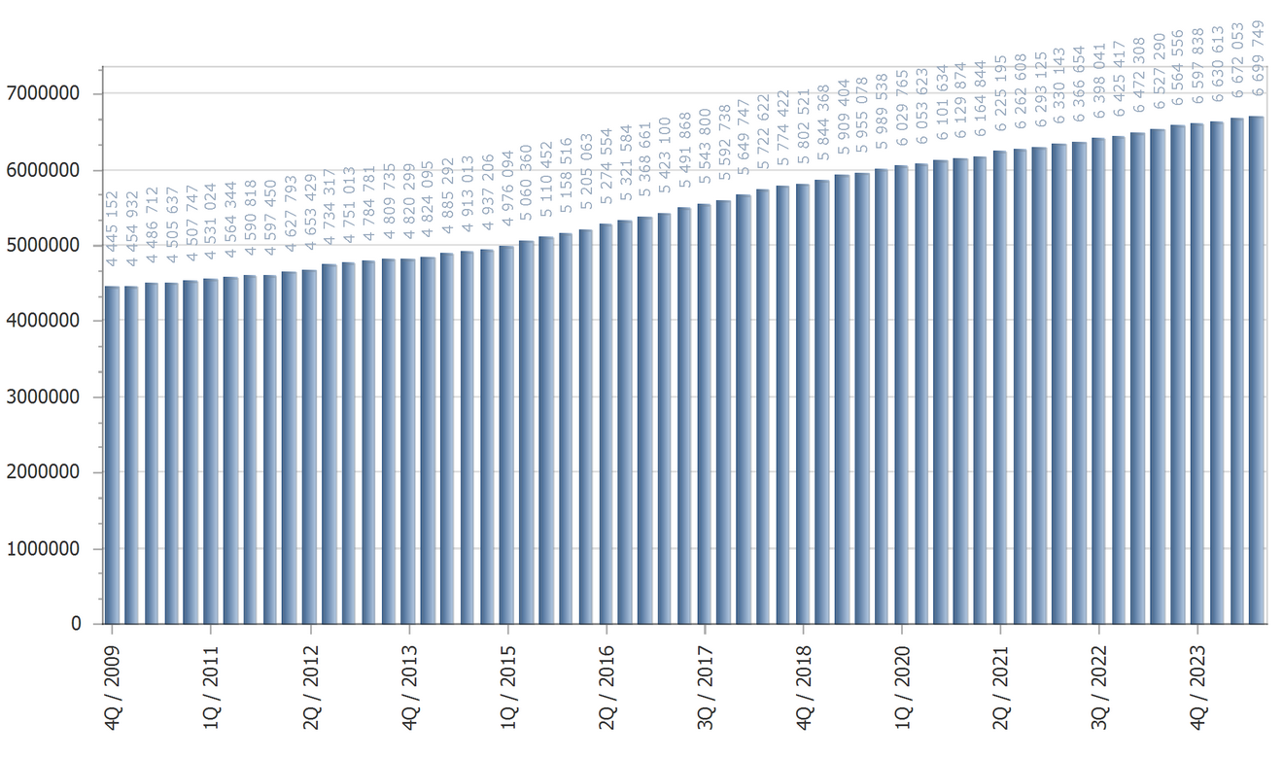
Notes:
Čeho se projekt týká?
Definujte cíl tohoto projektu.
Podobá se projektům v minulosti, nebo se jedná o novou záležitost?
Definujte rozsah tohoto projektu.
Jedná se o nezávislý projekt, nebo souvisí s jinými projekty?
* Všimněte si, že tento snímek není nutný pro týdenní schůzky shrnující stav projektu.

Slide 6
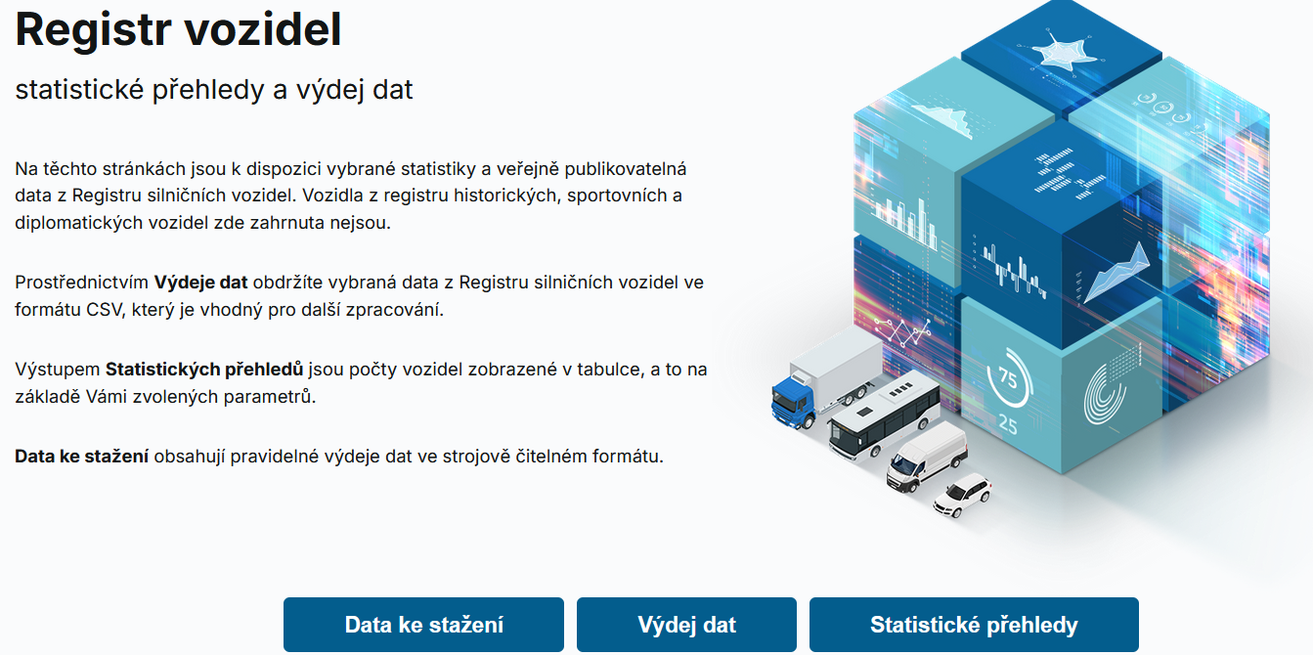
Informace z „DATOVÉ KOSTKY“ MD o skladbě paliv
Z celkového počtu provozovaných vozidel kategorie M a N (7,52 mil. ks)
Palivo BENZÍN 51,4 %
Palivo NAFTA 43,9 %
Palivo ELEKTŘINA 0,47 %

Slide 7
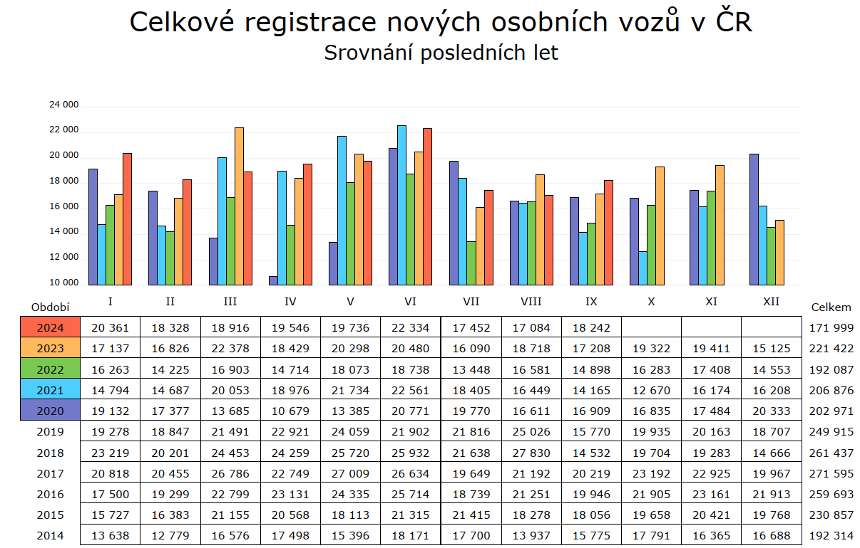
Notes:
Čeho se projekt týká?
Definujte cíl tohoto projektu.
Podobá se projektům v minulosti, nebo se jedná o novou záležitost?
Definujte rozsah tohoto projektu.
Jedná se o nezávislý projekt, nebo souvisí s jinými projekty?
* Všimněte si, že tento snímek není nutný pro týdenní schůzky shrnující stav projektu.

Slide 8
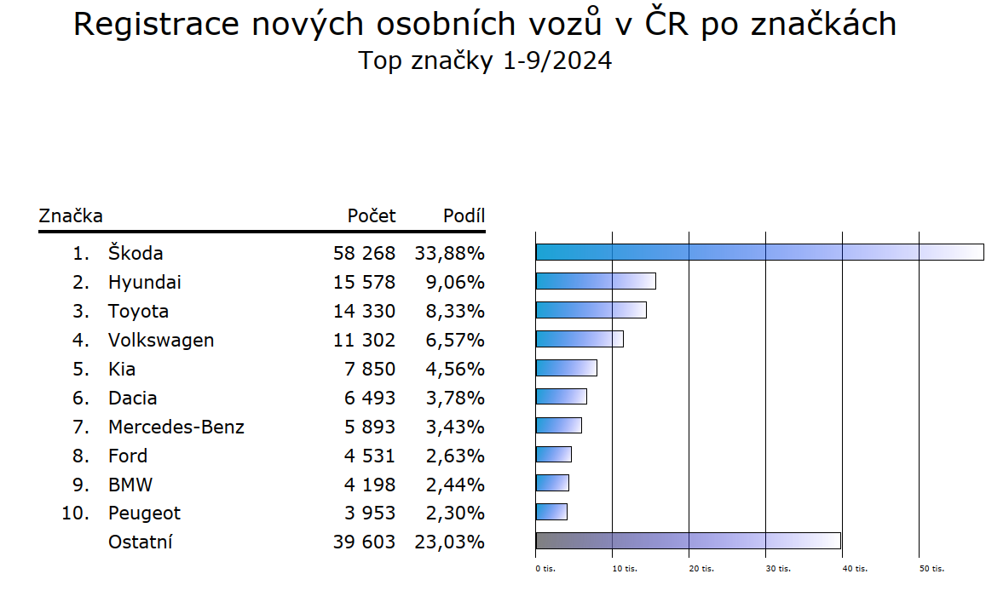
Notes:
Čeho se projekt týká?
Definujte cíl tohoto projektu.
Podobá se projektům v minulosti, nebo se jedná o novou záležitost?
Definujte rozsah tohoto projektu.
Jedná se o nezávislý projekt, nebo souvisí s jinými projekty?
* Všimněte si, že tento snímek není nutný pro týdenní schůzky shrnující stav projektu.

Slide 9
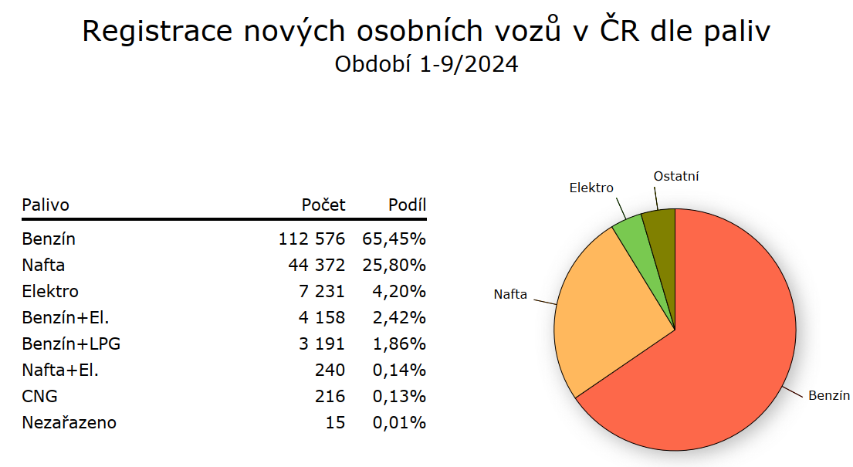

Slide 10
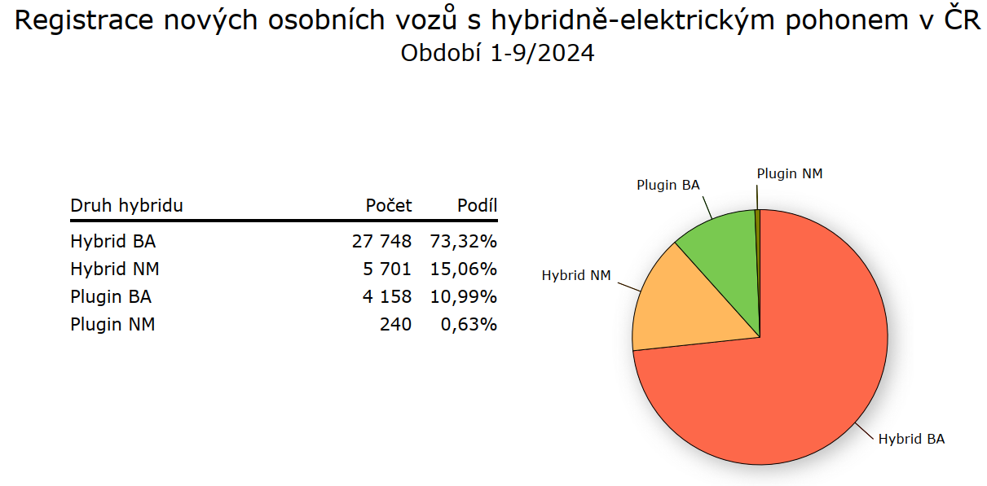

Slide 11
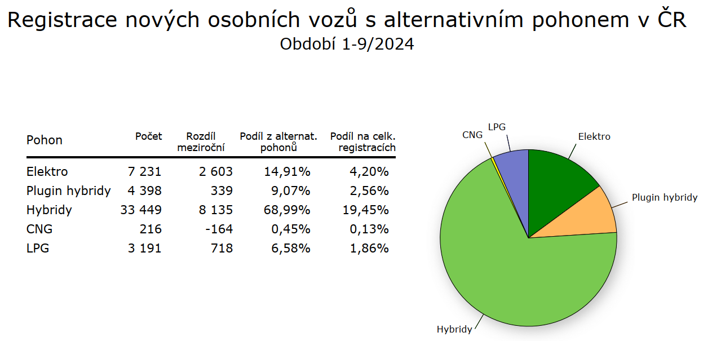

Slide 12
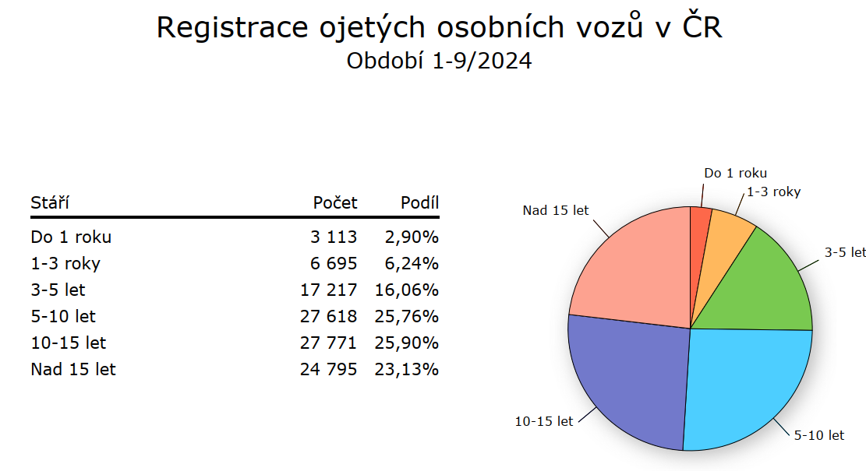

Slide 13
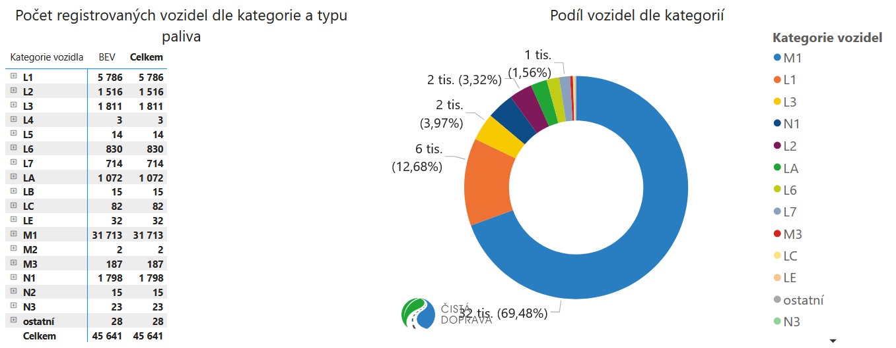
Registrace plně elektrických vozidel v ČR k 30.9.2024

Slide 14
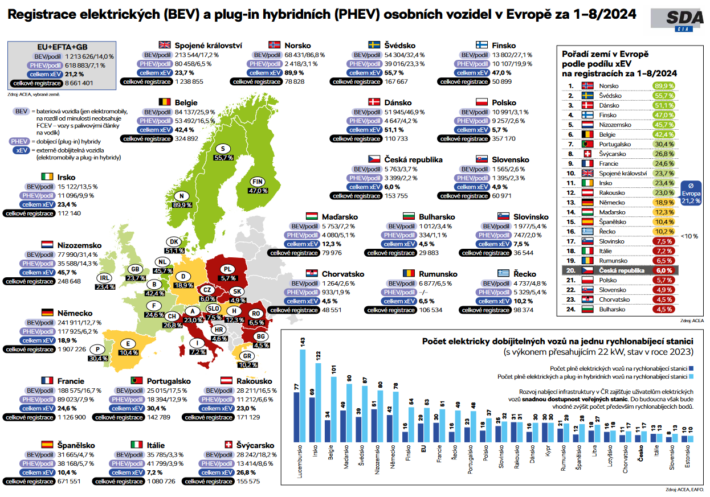
Notes:
Duplikujte tento snímek podle potřeby, pokud existuje více než jedno vydání.
Tento a související snímky mohou být přesunuty do dodatku nebo skryty, je-li třeba.

Slide 15
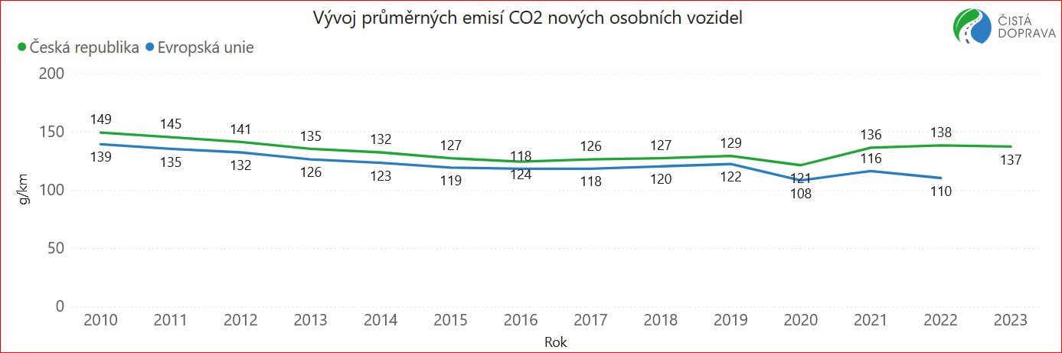
Notes:
Duplikujte tento snímek podle potřeby, pokud existuje více než jedno vydání.
Tento a související snímky mohou být přesunuty do dodatku nebo skryty, je-li třeba.

Slide 16
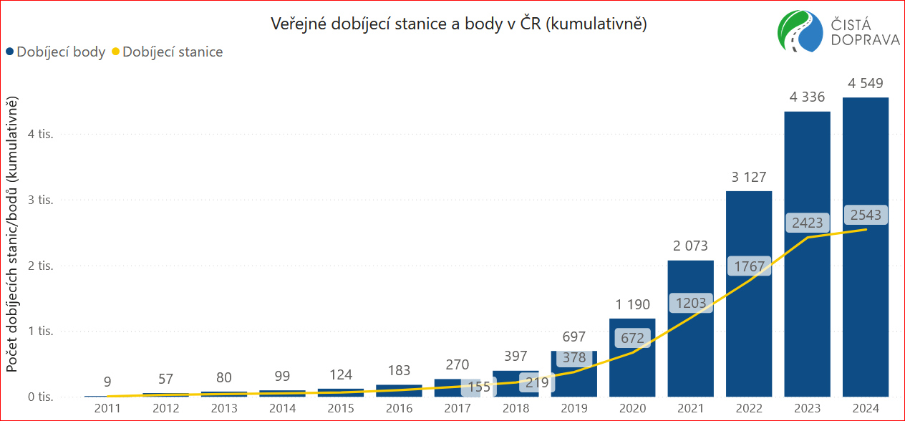
Notes:
Čeho se projekt týká?
Definujte cíl tohoto projektu.
Podobá se projektům v minulosti, nebo se jedná o novou záležitost?
Definujte rozsah tohoto projektu.
Jedná se o nezávislý projekt, nebo souvisí s jinými projekty?
* Všimněte si, že tento snímek není nutný pro týdenní schůzky shrnující stav projektu.

Slide 17

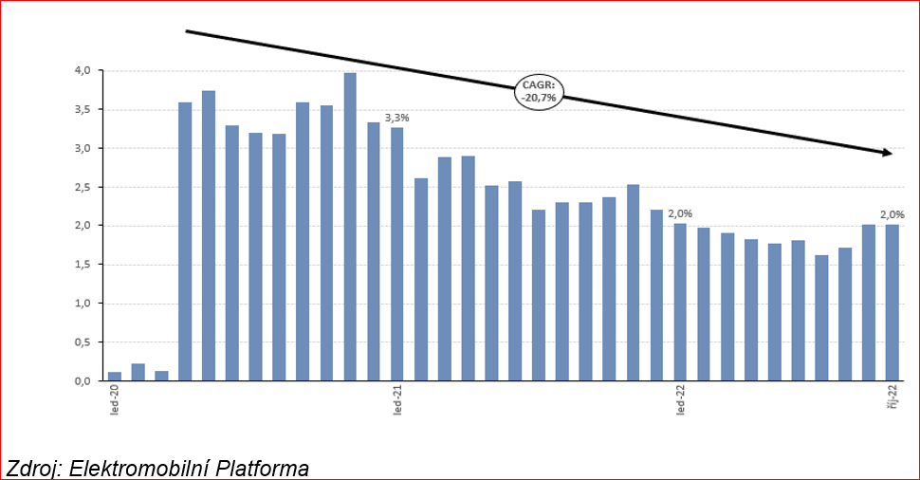
Notes:
Čeho se projekt týká?
Definujte cíl tohoto projektu.
Podobá se projektům v minulosti, nebo se jedná o novou záležitost?
Definujte rozsah tohoto projektu.
Jedná se o nezávislý projekt, nebo souvisí s jinými projekty?
* Všimněte si, že tento snímek není nutný pro týdenní schůzky shrnující stav projektu.

Slide 18
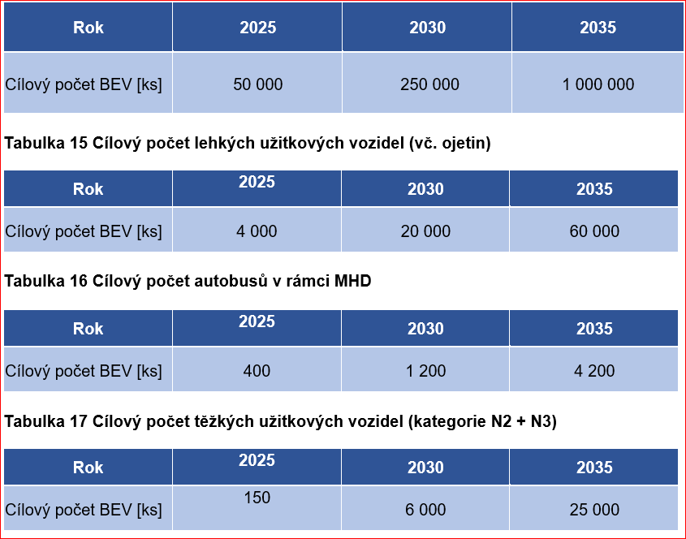
Predikce v rámci aktualizace NAP ČM
Notes:
Následující snímky zobrazit několik příkladů časové osy pomocí obrázků SmartArt.
Můžete zahrnout časovou osu projektu s jasným označením milníků a důležitých dat a označit, kde se projekt nachází nyní.

Slide 19
Vozidla | 2025 | 2030 | 2035
BEV osobní automobily | 50 000 | 250 000 | 1 000 000
BEV lehká užitková vozidla (N1) | 4 000 | 20 000 | 60 000
BEV těžká nákladní vozidla (N2, N3) | 150 | 6 000 | 25 000
BEV autobusy | 400 | 1 200 | 4 200
CNG/bioCNG osobní automobily | 22 900 | 24 500 | 18 700
CNG/bioCNG lehká užitková vozidla (N1) | 5 100 | 7 700 | 2 100
CNG/bioCNG těžká nákladní vozidla (N2, N3) | 400 | 520 | 600
LNG/bioLNG těžká nákladní vozidla (N2, N3) | 1 000 | 4 000 | 9 000
CNG/bioCNG autobusy | 2 000 | 2 530 | 2 500
H2 osobní vozidla | 200 | 3 000 | 8 000
H2 lehká užitková vozidla (N1) | 50 | 800 | 3 500
H2 těžká nákladní vozidla (N2, N3) | 10 | 380 | 1 500
H2 autobusy | 10 | 200 | 350
Notes:
Čeho se projekt týká?
Definujte cíl tohoto projektu.
Podobá se projektům v minulosti, nebo se jedná o novou záležitost?
Definujte rozsah tohoto projektu.
Jedná se o nezávislý projekt, nebo souvisí s jinými projekty?
* Všimněte si, že tento snímek není nutný pro týdenní schůzky shrnující stav projektu.

Slide 20
jaký vývoj lze očekávat a proč?
V rámci EU se diskutuje o přehodnocení emisních cílů CO2 automobilů
V ČR je předpoklad časového zpoždění rozvoje elektromobility oproti EU
U dovozu ojetých vozidel lze očekávat vyšší podíl elektrických vozů
Značné riziko snížení prodejů nových vozidel
Urychlení rozvoje elektromobility závisí i na státních podporách
Rozhodování zákazníka má primárně ekonomické důvody
Notes:
Čeho se projekt týká?
Definujte cíl tohoto projektu.
Podobá se projektům v minulosti, nebo se jedná o novou záležitost?
Definujte rozsah tohoto projektu.
Jedná se o nezávislý projekt, nebo souvisí s jinými projekty?
* Všimněte si, že tento snímek není nutný pro týdenní schůzky shrnující stav projektu.

Slide 21
Děkuji za pozornost
Josef Pokorný
tajemník SDA
Notes:
Duplikujte tento snímek podle potřeby, pokud existuje více než jedno vydání.
Tento a související snímky mohou být přesunuty do dodatku nebo skryty, je-li třeba.

